Slide 1


Работу выполнила учитель начальных классов
МОУ Новкинская ООШ Владимирской области
Курова Татьяна Владимировна

Slide 2
Дорогой друг!
Для того чтобы быть успешным в обучении, ты должен прежде всего уметь работать с информацией: находить её, отделять нужное от ненужного, проверять факты, анализировать, обобщать и – что очень важно – перекладывать на собственный опыт.
Функциональная грамотность – это способность применять знания, полученные в школе, для решения повседневных задач.
В разделе «Математическая грамотность» ты будешь помогать героям произведений решать непростые задачи, применять математические законы и правила в жизни.
Желаю удачи!

Slide 3
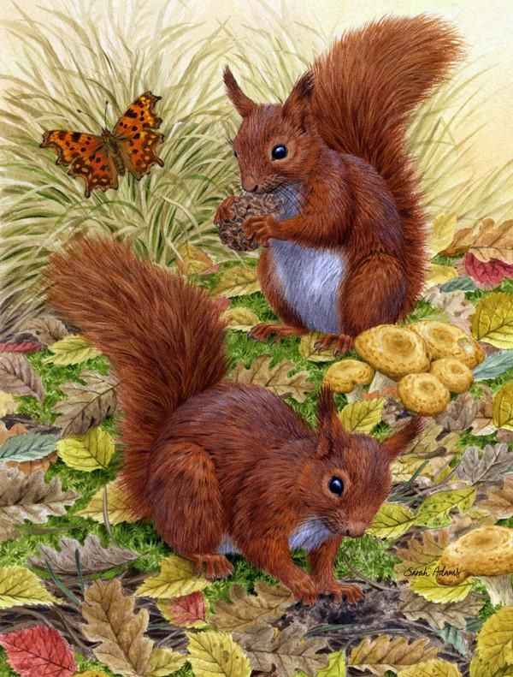
Учёные установили, что белки прилагают немало усилий для создания тайников: они не кладут туда первый попавшийся плод, а сортируют урожай, выбирая наиболее качественные, калорийные и неповреждённые орехи, жёлуди или семена шишек. Белки не просто зарывают их в землю, а маскируют сверху опавшей листвой.
Белки заготавливают и грибы, которые сушат на ветвях, на пнях и упавших стволах деревьев. Любимым грибным лакомством белок являются маслята.

Slide 4
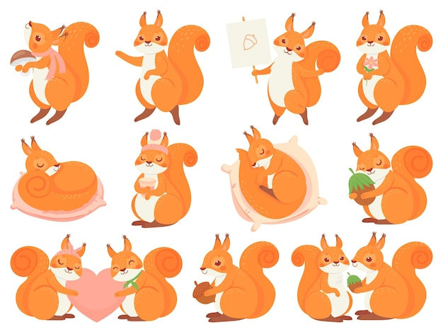
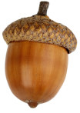

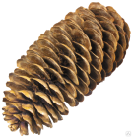
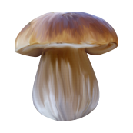





Задание 1
Готовясь к зиме, белочка делала запасы.
Внимательно рассмотри таблицу.
За день | 6 штук | 8 штук | 4 штуки | 2 штуки
За неделю
42 шт.
56 шт.
28 шт.
14 шт.
Подумай, какое условие должна соблюдать белочка, чтобы ты смог заполнить нижнюю строку таблицы. Отметь свой ответ так .
Белка делает запасы по утрам.
Белка делает запасы в одиночку.
Белка запасает каждый день одинаковое количество орехов, шишек, грибов и желудей.
Соблюдая это условие, выполни вычисления и заполни таблицу.
6+6+6+6+6+6+6=42 (шт.)
4+4+4+4+4+4+4=28 (шт.)
8+8+8+8+8+8+8=56 (шт.)
2+2+2+2+2+2+2=14 (шт.)

Slide 5
Задание 2
Добытые за один день находки белочка раскладывала поровну в два тайника. Помоги белочке определить, сколько лакомств каждого вида будет храниться в каждом тайнике. Запиши нужные числа.
Первый тайник –
+
+
+
=
10
Клик!
3
4
2
1
Второй тайник –
+
+
+
=
10
Клик!
3
4
2
1
Подумай, на какой вопрос ответит белочка, выполнив вычисления, которые записаны на рисунке.
Клик!
Сколько лакомств собрала белочка за один день?
Сколько лакомств лежит в каждом тайничке?
Сколько желудей и орехов собрала белочка за день?

Slide 6
Задание 3
Белочка решила посчитать, сколько тайничков ей удастся сделать за неделю. Для удобства подсчётов она нарисовала рисунок.
Клик!
Определи, что обозначают фигуры на рисунке. Дополни записи.
Прямоугольники на рисунке обозначают количество .
Круги на рисунке обозначают количество за неделю.
дней в неделе
тайников
Дорисуй рисунок. Посчитай, сколько тайничков белочка сделает за неделю. Ответ запиши.
2 + 2 + 2 + 2 + 2 + 2 + 2 = 14 (т.)
Ответ: 14 тайничков сделает белочка за неделю.

Slide 7
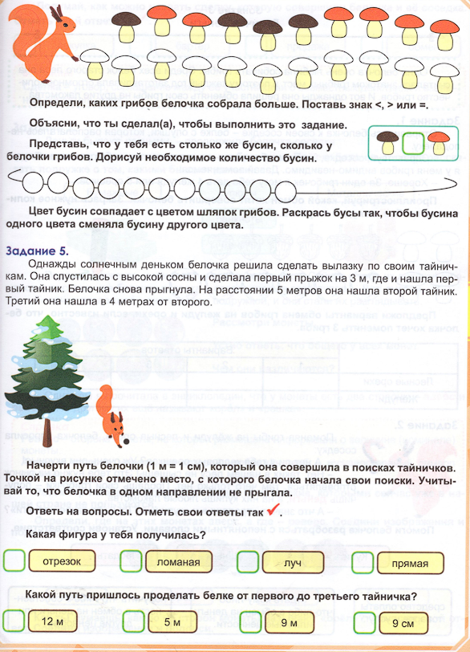
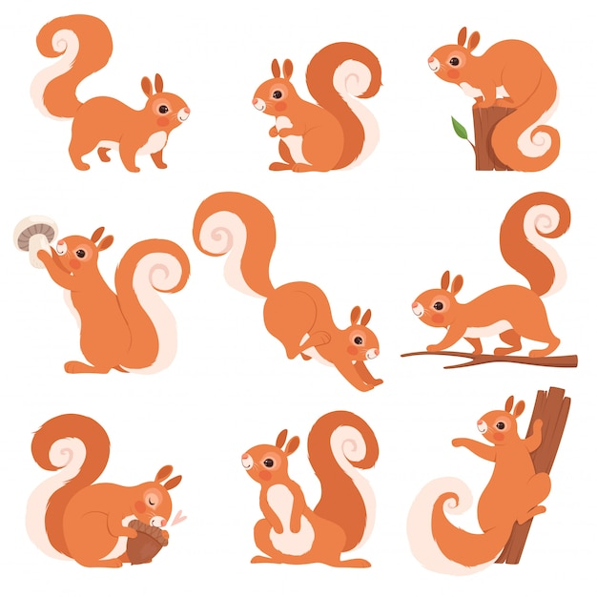
Задание 4
Белочка очень любит грибы. Ей удалось собрать хороший урожай грибов.
Рассмотри рисунок. Установи закономерность, в которой расположила белочка свои грибные находки. Раскрась грибочки, используя ту же закономерность.
Клик на грибы!
Определи, каких грибов белочка собрала больше. Поставь знак <, > или =.
Объясни, что ты сделал, чтобы выполнить это задание.
Клик!
<

Slide 8
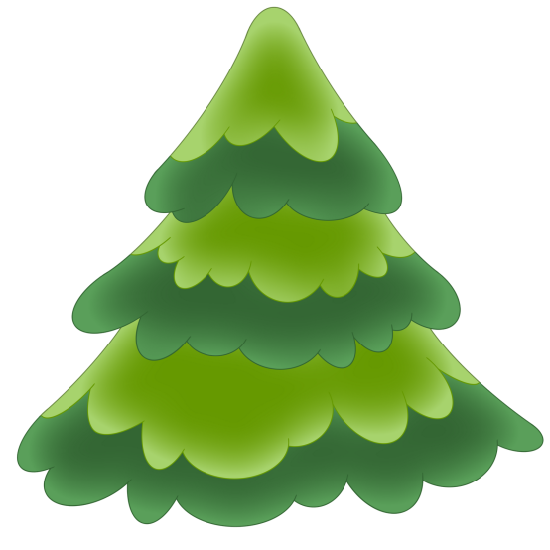
Представь, что у тебя есть столько же бусин, сколько у белочки грибов. Дорисуй необходимое количество бусин.
Цвет бусин совпадает с цветом шляпок грибов. Раскрась бусы так, чтобы бусинка одного цвета сменяла бусину другого цвета.
Клик на елку 2 раза!

Slide 9
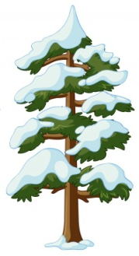
Задание 5
Однажды солнечным деньком белочка решила сделать вылазку по своим тайничкам. Она спустилась с высокой сосны и сделала первый прыжок на 3м, где и нашла первый тайник. Белочка снова прыгнула. На расстоянии 5м она нашла второй тайник. Третий она нашла в 4м от второго.
Клик!
Начерти путь белочки (1м = 1см), который она совершила в поисках тайничков. Точкой на рисунке отмечено место, с которого белочка начала свои поиски. Учитывай то, что белочка в одном направлении не прыгала.
Какая фигура у тебя получилась?
отрезок
ломаная
луч
прямая
Какой путь пришлось проделать белке от первого до третьего тайничка?
12 м
5 м
9 м
9 см

Slide 10
Ссылки на интернет-ресурсы:
https://data.ac-illust.com/data/thumbnails/53/531f9927c1841c2335c769013c537280_t.jpeg https://flomaster.club/uploads/posts/2022-08/1660729438_16-flomaster-club-p-zhelud-kartinki-dlya-detei-krasivo-34.png
https://sweetarthouse.ru/wa-data/public/site/icons/%D0%9E%D1%80%D0%B5%D1%85.png https://st39.stpulscen.ru/images/product/134/325/416_big.png https://fikiwiki.com/uploads/posts/2022-02/1644989495_23-fikiwiki-com-p-kartinki-dlya-detei-belii-grib-25.png
https://img.freepik.com/premium-vector/cartoon-squirrel-funny-forest-wild-animals-running-standing-and-jumping-squirrel-clip-art-collection_80590-7590.jpg https://gidpodelok.ru/wp-content/uploads/2021/05/kak-narisovat-sosnu-70.jpg https://i.pinimg.com/originals/1b/7b/bc/1b7bbc46b406f86b8c2cee297adcbe3e.jpg https://almode.ru/uploads/posts/2021-12/1638982712_52-almode-ru-p-yelka-dlya-detei-59.png
https://img.freepik.com/free-vector/cute-squirrel-cartoon-mascot_102902-2320.jpg
Литература:
Функциональная грамотность. 2 класс. Тренажер для школьников/ М.В. Буряк, С.А. Шейкина. – М.: Планета, 2022. – 88 с. – (Учение с увлечением).

